Slide 1
Oferta, demanda y equilibrio
El mercado es el lugar en donde interactúan vendedores y compradores de distintos bienes para el intercambio de éstos a través de precios y cantidades.

Slide 2
La Demanda
Indica la cantidad de un bien que los consumidores están dispuestos a comprar en función de su precio.
Existe una clara relación entre el precio de mercado de un bien y la cantidad demandada del mismo. Esta relación entre el precio y la cantidad comprada se denomina tabla o curva de demanda.

Slide 3
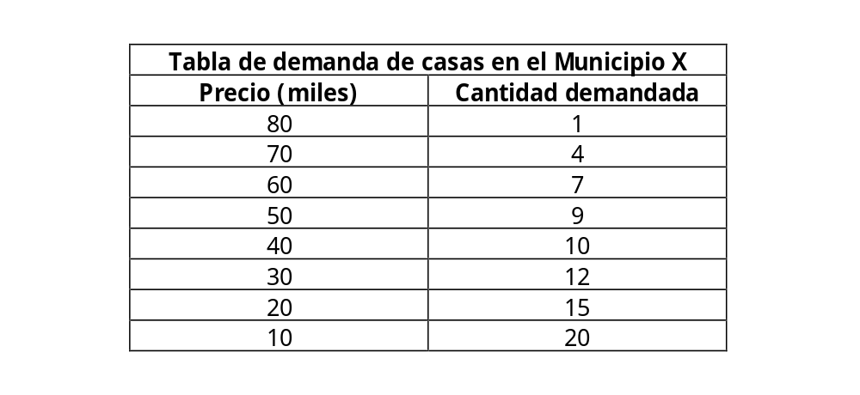
Tabla de demanda

Slide 4
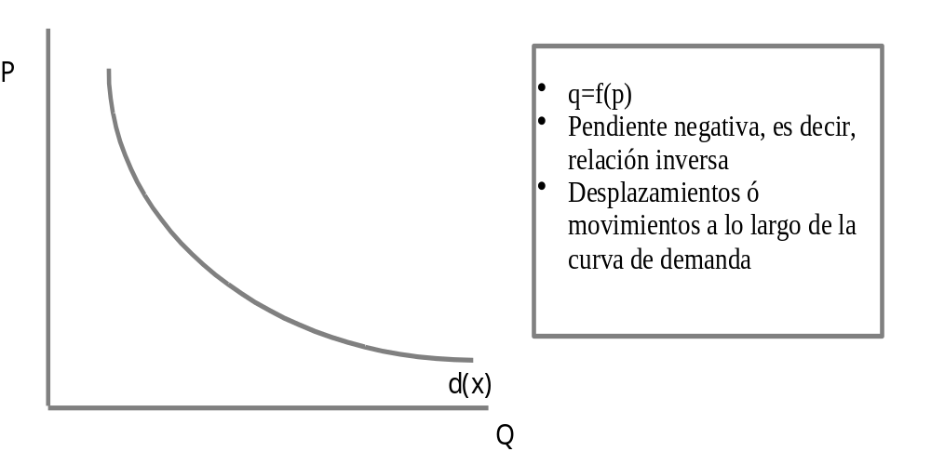
Curva de demanda

Slide 5
Ley de la demanda
Ley de la demanda decreciente: cuando sube el precio de un bien ( y se mantiene todo lo demás constante), los compradores tienden a comprar menos. Cuando el precio baja y todo lo demás se mantiene constante, la cantidad demandada aumenta.

Slide 6
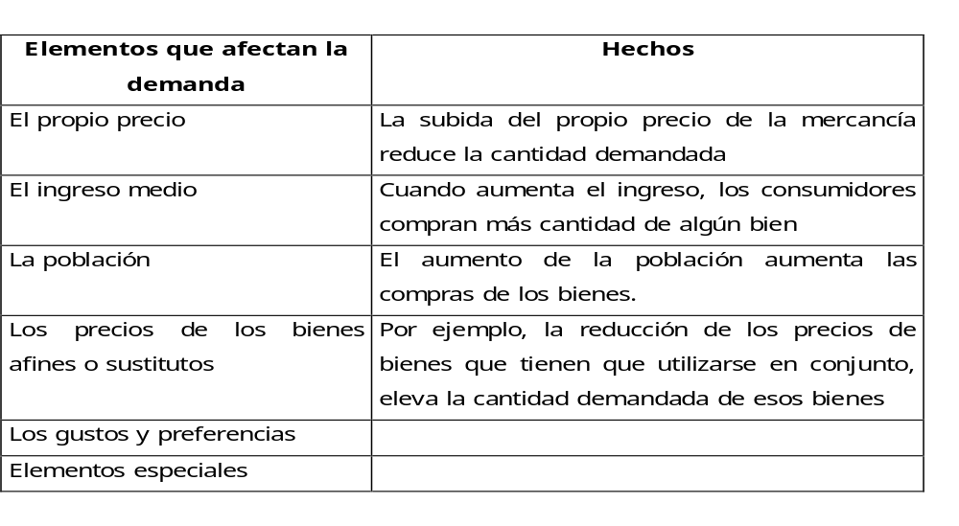
Los determinantes de la demanda

Slide 7
La Oferta
La tabla y la curva de oferta de un bien es la relación entre su precio de mercado y la cantidad que los productores están dispuestos a producir y vender, manteniéndose todo lo demás constante
La oferta cambia cuando varía cualquier elemento salvo el precio de la mercancía. Desde el punto de vista de la curva de oferta, decimos que la oferta aumenta (o disminuye) cuando aumenta (o disminuye) la cantidad ofrecida a cada uno de los precios de mercado.

Slide 8
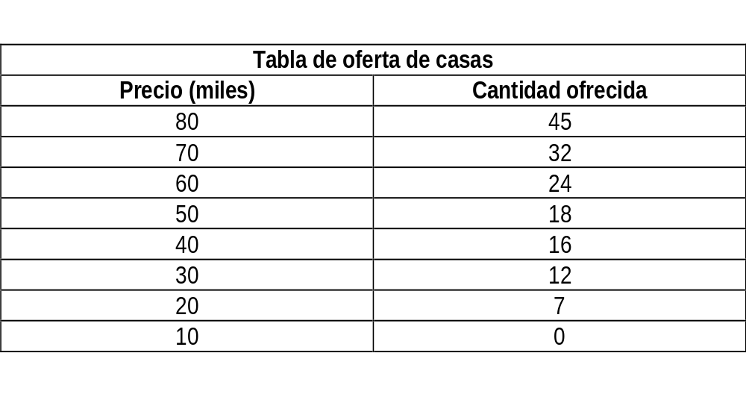
Tabla de oferta

Slide 9
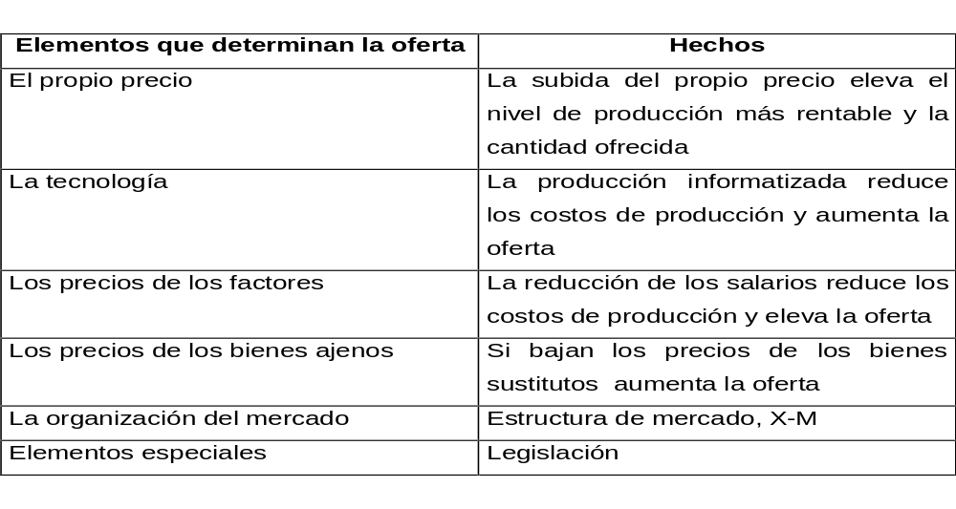
Determinantes de la oferta

Slide 10
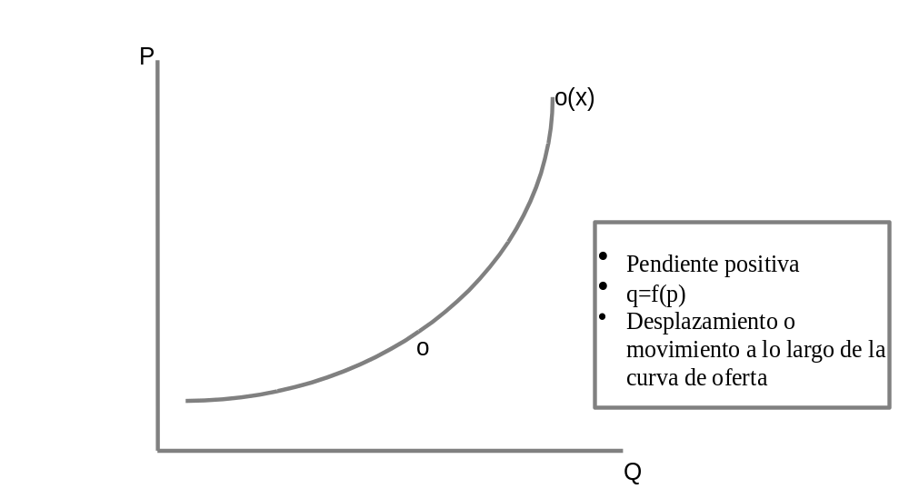
La curva de la oferta

Slide 11
Equilibrio de Mercado
El precio de equilibrio se encuentra donde la cantidad demandada es igual a la ofrecida.
El precio y la cantidad de equilibrio se encuentran en el nivel en que la cantidad ofrecida voluntariamente es igual a la cantidad demandada voluntariamente.
En un mercado competitivo, este equilibrio se halla en la intersección de las curvas de oferta y demanda. Al precio de equilibrio no hay ni escasez ni excedentes.
Cuando varían los elementos que subyacen a la demanda o a la oferta, éstas se desplazan y se altera el equilibrio de mercado del precio y de la cantidad.

Slide 12
Precio de equilibrio y cantidad
El precio de equilibrio es al cuál la cantidad demandada iguala la cantidad ofrecida
La cantidad de equilibrio es la cantidad demanda y ofrecida al precio de equilibrio

Slide 13
Estabilidad del Equilibrio
Qué asegura que el mercado convergirá hacia el equilibrio?
Comenzemos por un precio inicial de $20…
Al precio de $20, hay una diferencia de 8,000 unidades
Las empresas responden elevando los precios...
Ley de la demanda: a medida que el precio se incrementa, la cantidad demandada cae y la cantidad ofrecida se incrementa…
Hasta que la diferencia de elimina
Precio
S
100
80
60
Equilibrio
40
20
diferencia
D
2,000
4,000
6,000
8,000
10,000
Cantidad

Slide 14
Estabilidad del equilibrio
Precio
Comenzamos por $100…
Con un precio alto de $100, hay un excedente de 8,000 unidades
Esto lleva a las firmas a acumular inventarios, con lo que las empresas responden disminuyendo los precios para deshacerse de ellos
A medida que el precio cae, ley de la demanda: la cantidad demandada se incrementa y la cantidad ofrecida disminuye...
Hasta que el excedente se elimina
excedente
S
100
80
60
Equilibrio
40
20
D
2,000
4,000
6,000
8,000
10,000
Cantidad

Slide 15
Precio
Cantidad
Cantidad
Situación del
Presión sobre
demandada
ofrecida
mercado
el precio
5
9
18
Excedente
Descendente
4
10
15
Excedente
Descendente
3
12
12
Equilibrio
Neutral
2
15
7
Escasez
Ascendente
1
20
0
Escasez
Ascendente

Slide 16
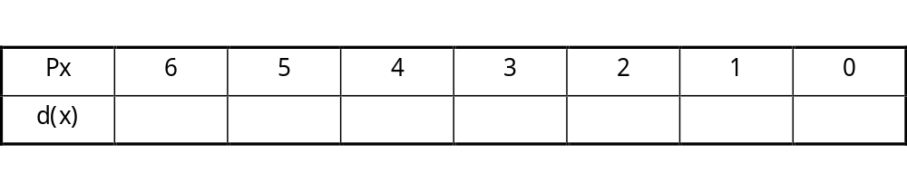
Ejercicios demanda
De la función de demanda d(x)=12-2Px derivar: a) la tabla y curva de la demanda individual y b) ¿cuál es la cantidad máxima que se demandará por periodo?

Slide 17
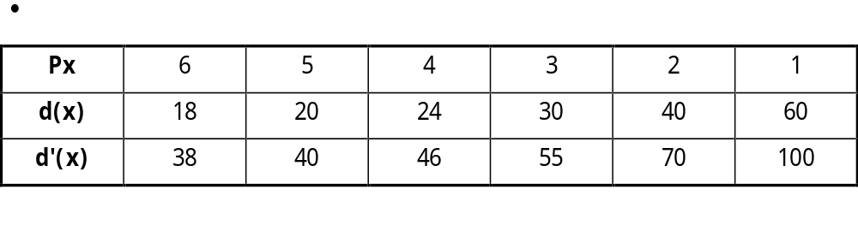
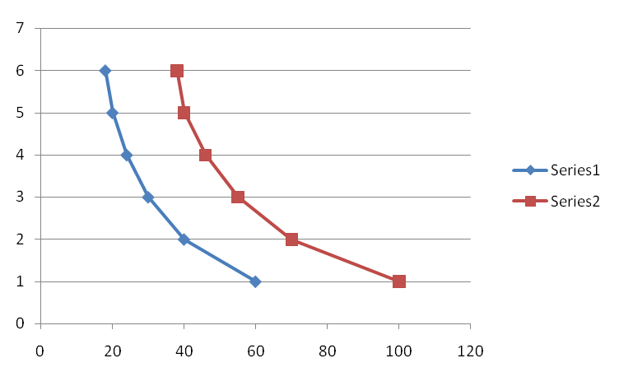
Ejercicios demanda
Obtén las curvas de demanda de la siguiente tabla. ¿Qué puedes deducir de ello?

Slide 18

Ejercicios oferta
De la función de oferta o(x)=20P_{x} obtener: a) la tabla y curva de oferta del productor, b) ¿Cuál es el precio mínimo que debe ofrecerse a este productor a fin de inducirlo a ofrecer el artículo x al mercado?

Slide 19
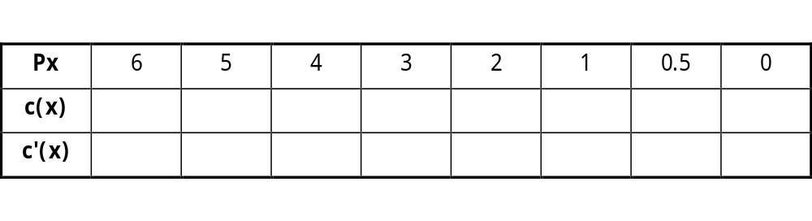
Ejercicios oferta
Supón que como resultado de una mejora tecnológica, la función de la oferta del productor llega a ser o'(x)=-10+20Px (la original es o(x)=-40+20Px). a)Dibuja las curvas de oferta del productor antes y después de la mejora tecnológica. b) ¿Qué cantidad del artículo x ofrece ese productor al precio $4 antes y después de la mejora tecnológica?

Slide 20
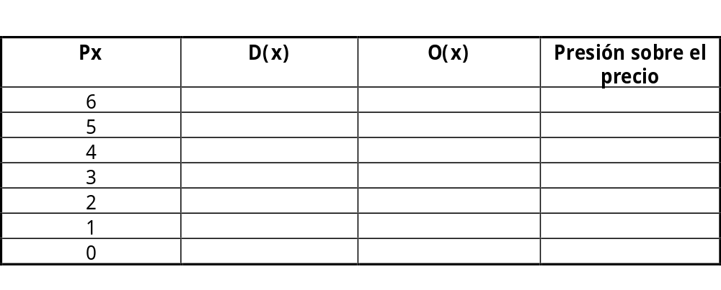
Ejercicios equilibrio
Hay 10000 individuos idénticos en el mercado del artículo x, cada uno con una función de demanda dada por d(x)=12-2Px y 1000 productores idénticos del artículo x, cada uno con una función dada por c(x)=20Px. a) encontrar las funciones de demanda y oferta para el mercado.b) obtener el equilibrio gráfica y matemáticamente.
¿Es estable la cantidad de equilibrio del problema anterior?

Slide 21
Las Elasticidades
Cómo podemos medir la respuesta de la cantidad demandada ante cambios en el precio?
  Pendiente
  Elasticidad precio de la demanda

Slide 22
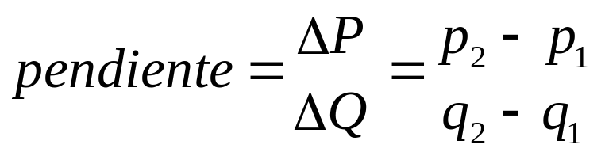
Pendiente
Fórmula…
Precio
100
A
80
60
B
Para cualesquiera dos puntos en la curva de demanda…
40
20
D
2,000
4,000
6,000
8,000
10,000
Cantidad (pares de zapatos)
Notes:
2

Slide 23
Pendiente
Medir el cambio en el precio…
…y el cambio en la cantidad
Precio
100
A
80
60
-40
B
40
4,000
20
D
2,000
4,000
6,000
8,000
10,000
Cantidad (pares de zapatos)
Notes:
2

Slide 24
Pendiente
La pendiente es…
= -40/4000
= -0.01
Precio
100
A
80
60
-40
B
40
4,000
20
D
2,000
4,000
6,000
8,000
10,000
Cantidad (pares de zapatos)
Notes:
2

Slide 25
Pendiente
Precio
Qué nos dice?
Como pendiente = ΔP/ΔQ
ΔQ = ΔP/pendiente
100
A
80
60
-40
B
40
4,000
20
D
2,000
4,000
6,000
8,000
10,000
Cantidad (pares de zapatos)
Notes:
2

Slide 26
Pendiente
Entonces, una disminución de $1 en el precio implica...
…-1/-0.01=+100 cambio en la cantidad demandada, p.e. un incremento de 100 unidades en la demanda
Entonces, un incremento de $1 en el precio implica...
…+1/-0.01=-100 cambios en la cantidad demandada, p.e. una disminución de 100 unidades en la cantidad
Notes:
2

Slide 27
Curva de Demanda Plana
Si la curva de demanda es relativamente plana…
…entonces los cambios en la cantidad demandada son muy sensibles ante cambio en el precio
Precio
Un incremento Δp…pequeño en
El precio
…lleva a un aumento considera-
ble en la cantidad Δq
D
Cantidad

Slide 28
Curva de demanda con mucha pendiente
Si la curva de demanda tiene mucha pendiente …
…la demanda es poco sensible a cambios en el precio
Precio
Grandes cambios en el
precio Δp…
…llevan a pequeños
cambios en la cantidad Δq
D
Cantidad

Slide 29
Elasticidad precio de la demanda
La elasticidad precio de la demanda mide la sensibilidad (o respuesta) de la cantidad demandada ante cambios en el precio. Se define como…
  η=(%∆ cantidad demandada)/(%∆ precio)
Notes:
2

Slide 30
Demanda Relativamente Elástica
Si η>1 decimos que la demanda es elástica
%Δq >%Δp
La demanda es muy sensible al precio
Precio
Un pequeño %Δp…
…conduce a grandes %Δq
D
Cantidad

Slide 31
Demanda Relativamente Inelástica
Si η<1 decimos que la demanda es inelástica
%Δq<%Δp
La demanda es poco sensible ante cambios en el precio
Precio
Un %Δp grande en
el precio…
…lleva a una %Δq
pequeña
D
Cantidad

Slide 32
Demanda Perfectamente Inelástica
Cuando la curva de demanda es totalmente vertical, la demanda es perfectamente inelástica
Aun cuando haya grandes variaciones en el precio, no tendrá efecto sobre la demanda
Precio
D
Cantidad

Slide 33
Demanda perfectamente elástica
Cuando la curva de demanda es totalmente horizontal, la demanda es perfectamente elástica
Una pequeña variación en el precio causará que la demanda caiga a cero
Precio
D
Cantidad

Slide 34
Elasticidad punto de la demanda
η = (%∆ cantidad demandada)/(%∆ precio)
  Supóngase que se quiere medir la elasticidad precio de la demanda en el punto A….
Precio
100
80
A (q₁,p₁)
60
40
20
D
2,000
4,000
6,000
8,000
10,000
Cantidad
Notes:
2

Slide 35
Elasticidad punto de la demanda
  …considérese un pequeño movimiento a lo largo de la curva de demanda hacia B
Precio
100
80
A (q₁,p₁)
60
B (q₂,p₂)
40
20
D
2,000
4,000
6,000
8,000
10,000
Cantidad
Notes:
2

Slide 36
Elasticidad Precio de la Demanda
  Cuál es el cambio porcentual en la cantidad demandada?
    %∆ cantidad demandada = (q₂-q₁)/q₁
Precio
100
80
A (q₁,p₁)
60
B (q₂,p₂)
40
20
D
2,000
4,000
6,000
8,000
10,000
Cantidad
Notes:
2

Slide 37
Elasticidad punto de la demanda
  Cuál es el cambio porcentual en el precio?
    %∆ precio = (p₂-p₁)/p₁
    Por lo tanto… η = [(q₂-q₁)/q₁]÷[(p₂-p₁)/p₁]
Precio
100
80
A (q₁,p₁)
60
B (q₂,p₂)
40
20
D
2,000
4,000
6,000
8,000
10,000
Cantidad
Notes:
2

Slide 38
Elasticidad punto de la demanda
  Cuál es la elasticidad en el punto A
    η = [(q₂-q₁)/q₁]÷[(p₂-p₁)/p₁]
    %∆ cantidad demandada = (q₂-q₁)/q₁=(8000-6000)/6000=.33
    %∆ precio = (p₂-p₁)/p₁=(40-60)/60=-.33
    …por lo tanto η = -1
Precio
100
80
p₁
A (q₁,p₁)
60
p₂
B (q₂,p₂)
40
20
D
q₁
q₂
2,000
4,000
6,000
8,000
10,000
Cantidad
Notes:
2

Slide 39
Elasticidad punto de la demanda
  Elasticidad en el punto B
    η = [(q₂-q₁)/q₁]÷[(p₂-p₁)/p₁]
    %∆ cantidad demandada = (q₂-q₁)/q₁=(6000-8000)/8000=-.25
    %∆ precio = (p₂-p₁)/p₁=(60-40)/40=.5
    …por lo tanto η = -.5
Precio
100
80
p₂
(q₁,p₁)
A
60
p₁
(q₂,p₂)
B
40
20
D
q₂
q₁
2,000
4,000
6,000
8,000
10,000
Cantidad
Notes:
2

Slide 40
Elasticidad vs. Pendiente
Porqué se prefiere utilizar la elasticidad y no la pendiente como medida de respuesta de cambios de la demanda ante variaciones en el precio
Dos razones…
  …la elasticidad no tiene unidades
  …un cambio porcentual en una variable provee una mejor medida de lo importante que puede ser un cambio
Notes:
2

Slide 41
La pendiente tiene unidades
En la siguiente curva de demanda…
  El precio se mide en pesos
  Cuál es la pendiente?
  Pendiente = -40/40=-1
Precio (pesos)
100
A
80
60
-40
B
40
40
20
D
20
40
60
80
100
Cantidad
Notes:
2

Slide 42
La pendiente tiene unidades
Tomemos el precio en dólares
  Cuál es la pendiente?
  Pendiente = -.4/40=-.01
Precio ($)
1.00
A
.80
.60
-.40
B
.40
40
.20
D
20
40
60
80
100
Cantidad
Notes:
2

Slide 43
Curva de demanda lineal - elasticidad
Pendiente= -1
Precio
100
80
60
40
20
D
20
40
60
80
100
Cantidad

Slide 44
Curva de demanda lineal - elasticidad
Elasticidad precio en el punto A?
  η=(1/pendiente)(p/q)
  =(1/1)(100/0)
  =∞
Precio
η =∞
A
100
80
60
40
20
D
20
40
60
80
100
Cantidad

Slide 45
Curva de demanda lineal - elasticidad
Elasticidad precio en el punto B?
  η=(1/pendiente)(p/q)
  =(1/1)(0/100)
  =0
Precio
100
80
60
η =0
40
20
B
D
20
40
60
80
100
Cantidad

Slide 46
Curva de demanda lineal - elasticidad
Elasticidad precio de la demanda en el punto C?
C es el punto medio de la curva de demanda
  η=(1/pendiente)(p/q)
  =(1/1)(50/50)
  =1
Precio
100
80
η =1
60
50
C
40
20
50
D
20
40
60
80
100
Cantidad

Slide 47
Curva de demanda lineal - elasticidad
La mitad superior de la curva de demanda es elástica
La mitad inferior de la curva de demanda es inelástica
En el punto medio la elasticidad es unitaria
Precio
demanda
elástica
100
80
Elasticidad unitaria
60
demanda
inelástica
40
20
D
20
40
60
80
100
Cantidad

Slide 48
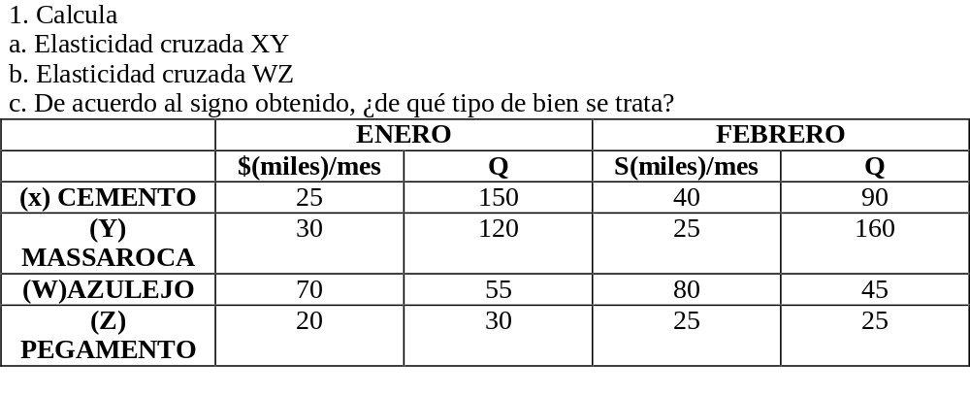
Ejercicios
1. Calcula
a. Elasticidad cruzada XY
b. Elasticidad cruzada WZ
c. De acuerdo al signo obtenido, ¿de qué tipo de bien se trata?

Slide 49
Ejercicios
Calcula
a. Elasticidad ingreso
b. Para cada nivel de ingreso, ¿de qué tipo de bien se trata según el tipo de signo?
c.Grafica la relación Q-I . ¿Qué obtienes?
d. Analiza
La familia X tiene la siguiente “gama” de ingresos. Su consumo de “Tequila Cazadores” es el siguiente:

Slide 50
